Slide 1
ĐỊA LÍ
Khởi động

Slide 2
Câu 1: Ngành lâm nghiệp gồm những hoạt động gì ? Phân bố chủ yếu ở đâu ?
Ngành lâm nghiệp gồm hoạt động trồng và bảo vệ rừng, khai thác gỗ và lâm sản khác. Phân bố chủ yếu ở vùng núi và trung du

Slide 3
Câu 2: Ngành thủy sản phân bố chủ yếu ở đâu ?
Ngành thủy sản phân bố ở vùng ven biển và những nơi có nhiều sông, hồ ở các đồng bằng

Slide 4
ĐỊA LÍ
Công nghiệp

Slide 5
Các ngành công nghiệp

Slide 6
- Dựa vào bảng dưới đây, em hãy :
+ Kể tên các ngành công nghiệp của nước ta.
+ Kể tên sản phẩm của một số ngành công nghiệp.
Ngành công nghiệp | Sản phẩm
Khai thác khoáng sản Điện (nhiệt điện, thủy điện ….) Luyện kim Cơ khí (sản xuất, lắp ráp, sửa chữa) Hóa chất Dệt, may mặc Chế biến lương thực, thực phẩm - Sản xuất hàng tiêu dùng | Than, dầu mỏ, quặng sắt, … Điện Gang, thép, đồng, thiếc, … Các loại máy móc, phương tiện giao thông. Phân bón, thuốc trừ sâu, xà phòng, … Các loại vải, quần áo, … Gạo, đường, bánh kẹo, rượu bia,…. - Dụng cụ y tế, đồ dùng gia đình,….

Slide 7
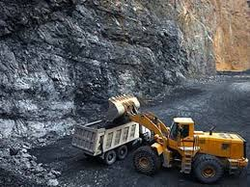
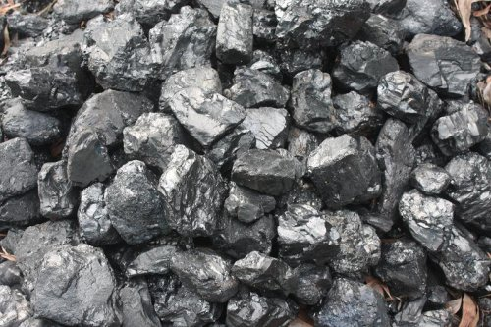
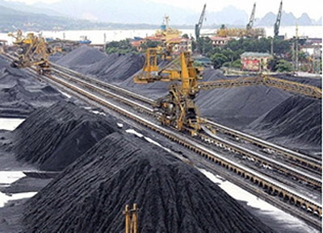
Ngành công nghiệp : Khai thác khoáng sản
Sản phẩm : Than, quặng sắt,…

Slide 8
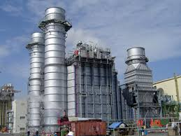
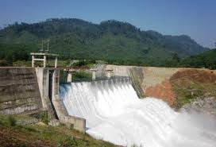
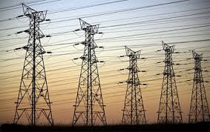
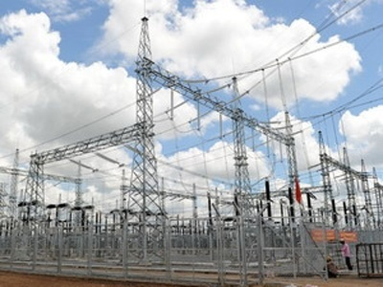
Ngành công nghiệp : Điện ( Nhiệt điện, thủy điện )
Sản phẩm : Điện

Slide 9
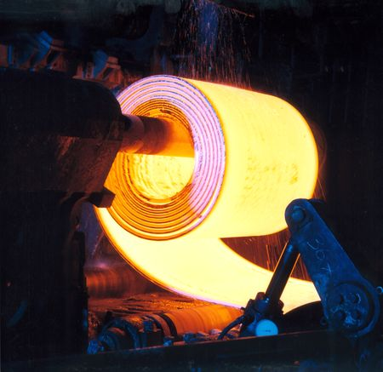
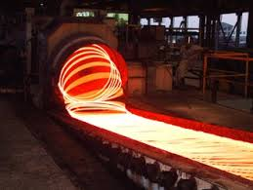
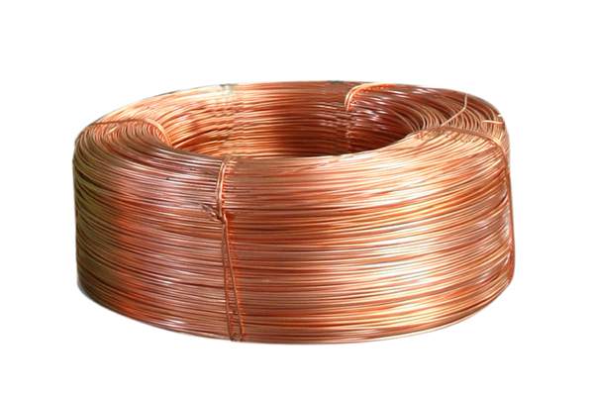
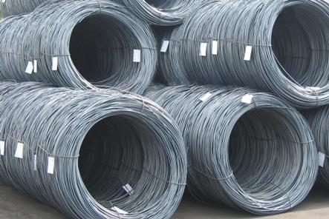
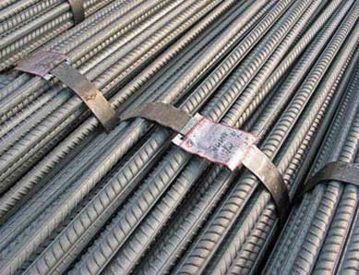
Ngành công nghiệp : Luyện kim
Sản phẩm : Gang, thép, đồng, thiếc,…

Slide 10
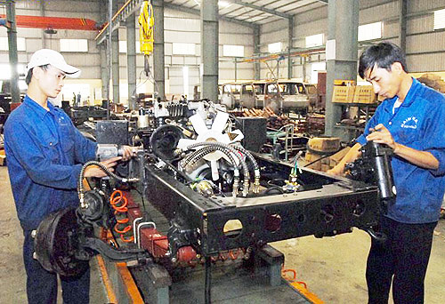
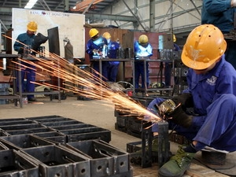
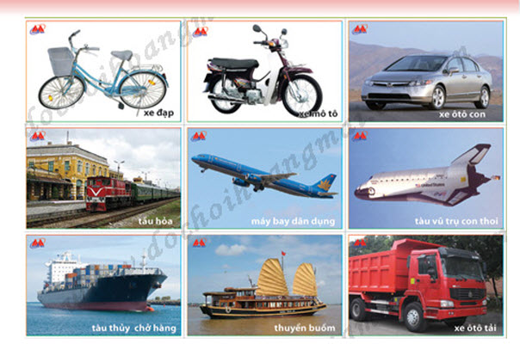
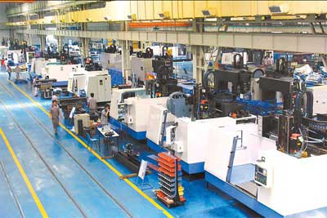
Ngành công nghiệp : Cơ khí ( Sản xuất, lắp ráp, sửa chữa )
Sản phẩm : Các loại máy móc, phương tiện giao thông

Slide 11
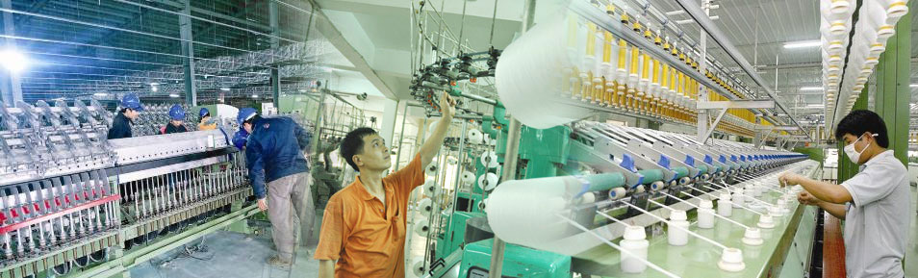
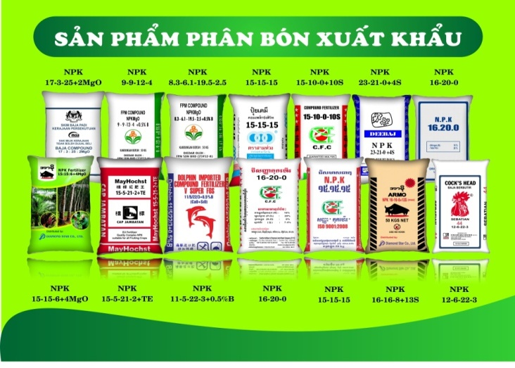
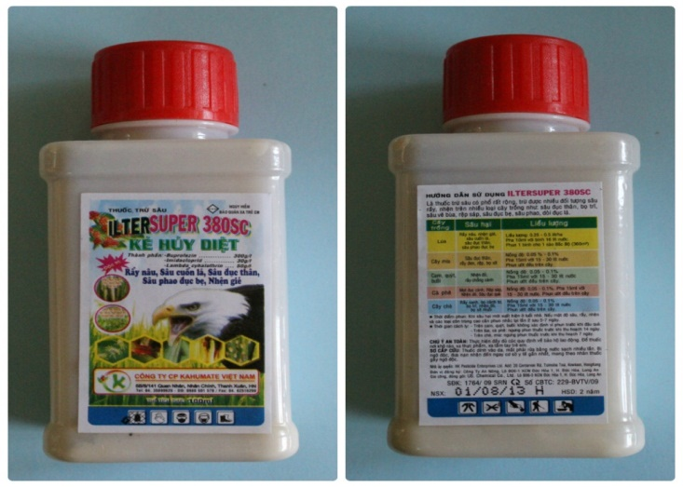

Ngành công nghiệp : Hóa chất
Sản phẩm : Phân bón, thuốc trừ sâu, xà phòng

Slide 12
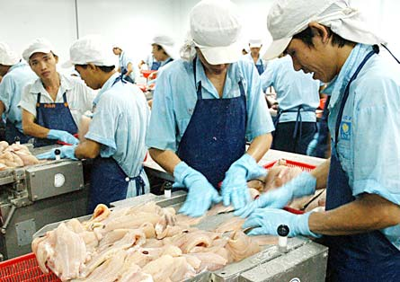
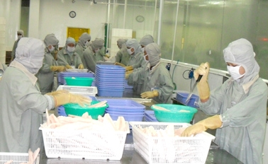
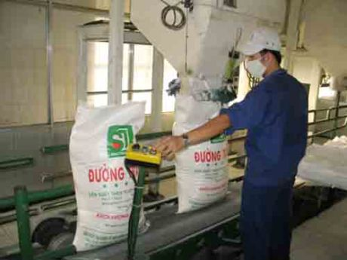
Ngành công nghiệp : Chế biến lương thực, thực phẩm
Sản phẩm : Gạo, đường, bánh kẹo, rượu bia,…

Slide 13
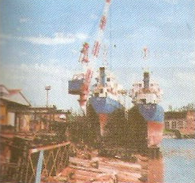
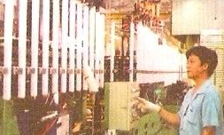
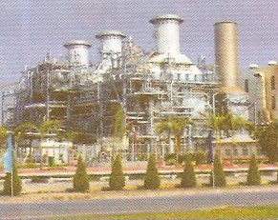
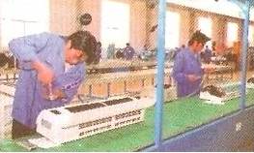
- Dựa vào thông tin trong SGK các em hãy trả lời câu hỏi sau :
Quan sát hình sau và cho biết các hình ảnh trên thể hiện ngành công nghiệp nào?
1.a) Nhà máy đóng tàu Hạ Long (Quảng Ninh)
1.c) Sản xuất bóng đèn
1.b) Nhà máy điện Phú Mĩ (Bà Rịa-vũng Tàu)
1.d) Lắp ráp máy điều hòa nhiệt độ

Slide 14
1.a) Nhà máy đóng tàu Hạ Long (Quảng Ninh)
1.c) Sản xuất bóng đèn
Công nghiệp cơ khí
Công nghiệp sản xuất hàng tiêu dùng
1.b) Nhà máy điện Phú Mĩ (Bà Rịa-vũng Tàu)
1.d) Lắp ráp máy điều hòa nhiệt độ
Công nghiệp điện
Công nghiệp sản xuất hàng tiêu dùng

Slide 15
Nước ta có nhiều ngành công nghiệp. Sản phẩm của từng ngành rất đa dạng.
70%
65%
Kết luận
75%
100%

Slide 16
Các em hãy liên hệ ở địa phương mình có những ngành công nghiệp nào?

Slide 17
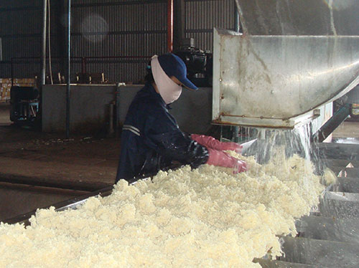
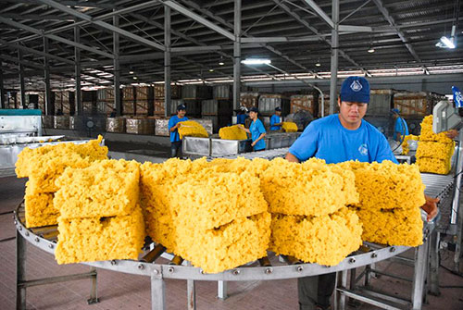
Chế biến mủ cao su
Sản xuất cao su thô

Slide 18
Trong quá trình sản xuất các sản phẩm công nghiệp nguồn năng lượng nào giữ vai trò quan trọng?
Ở ven biển hình thành những ngành công nghiệp nào?
Ngành công nghiệp có ảnh hưởng gì đến môi trường?
Dầu khí, đóng tàu, đánh bắt, nuôi trồng hải sản.
Nguồn năng lượng điện

Slide 19
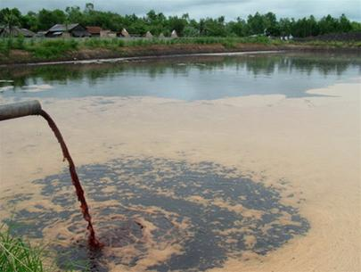
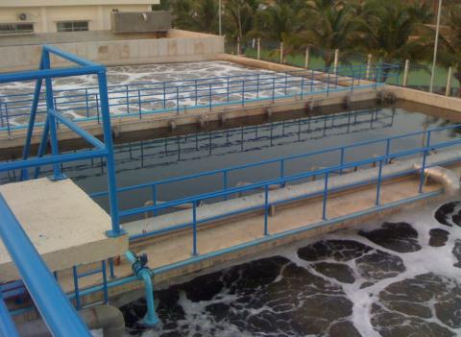
Ô nhiễm môi trường tại các khu công nghiệp: Hậu quả khôn lường !

Slide 20
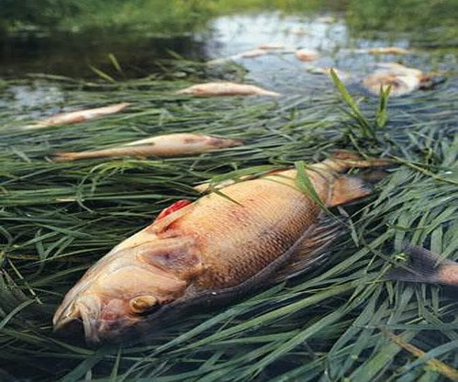
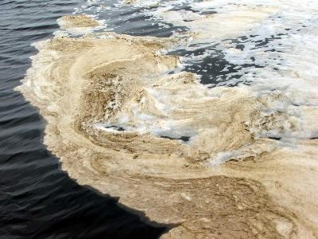
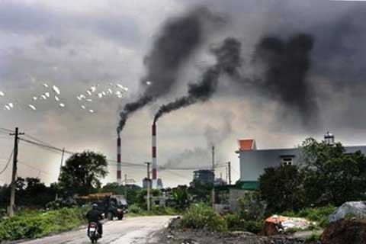
Ô nhiễm môi trường

Slide 21
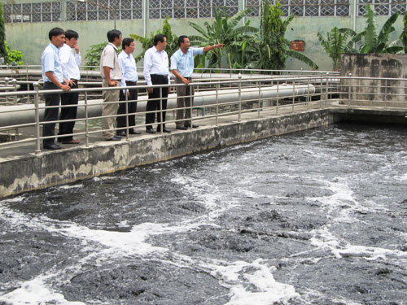
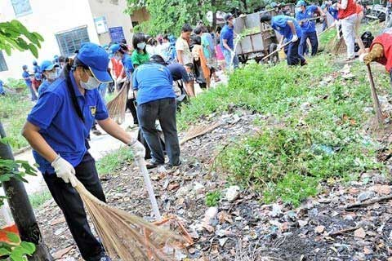
Xử lý rác thải.
Nhà máy xử lý nước thải.

Slide 22
Nghề thủ công
Hãy quan sát các hình sau đây và cho biết nước ta có những nghề thủ công nào?

Slide 23
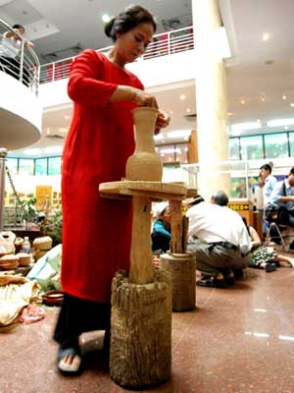
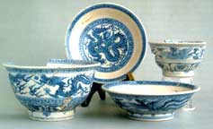
Gốm sứ

Slide 24
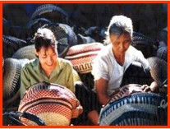
Hàng cói xuất khẩu

Slide 25
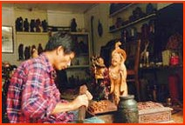
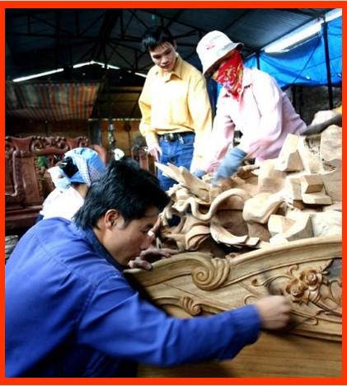
Chạm khắc gỗ

Slide 26
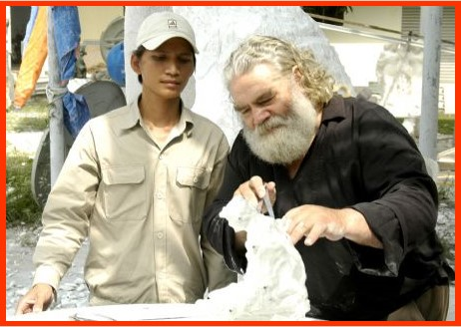
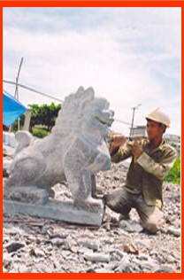
Chạm khắc đá

Slide 27
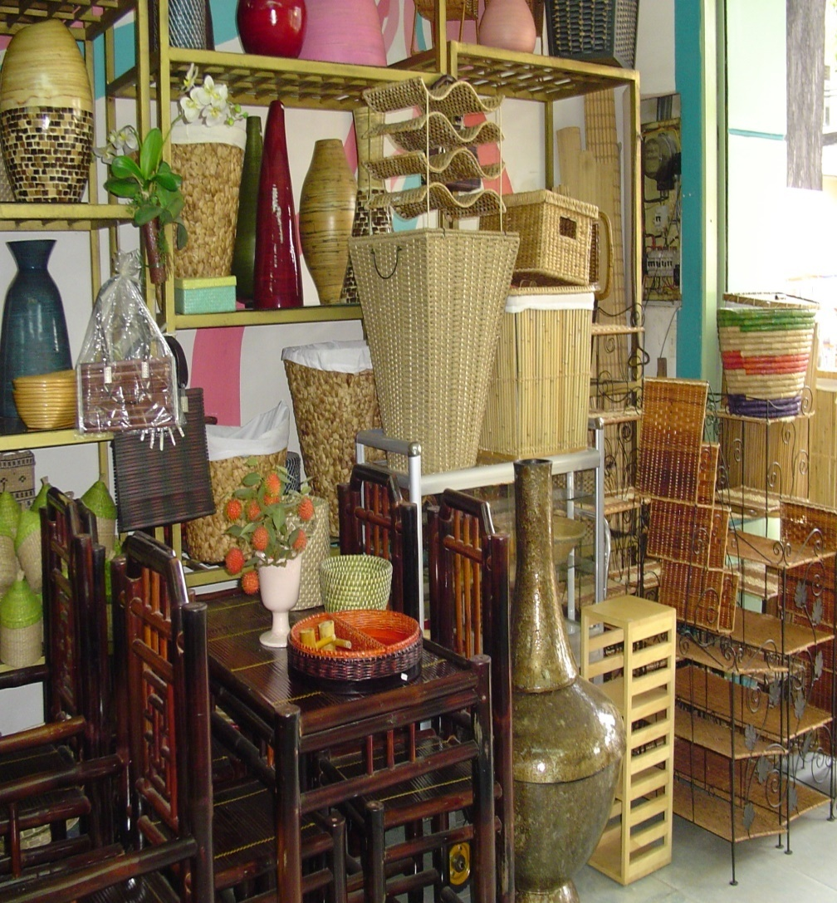
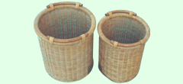
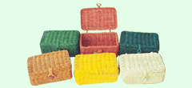


Hàng mây, tre, song

Slide 28


Tranh thêu

Slide 29
Hàng mây, tre, song

Slide 30
Hãy kể tên một số nghề thủ công nổi tiếng ở một số địa phương mà em biết?

Slide 31
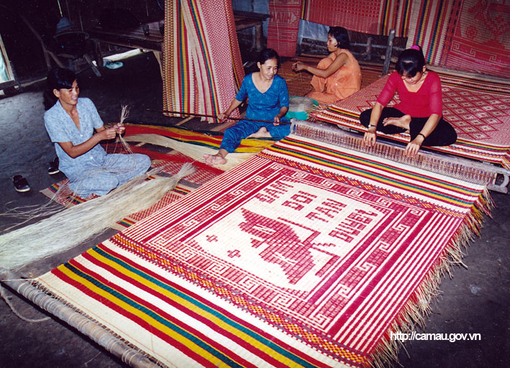
DỆT CHIẾU Ở XÃ TÂN DUYỆT, ĐẦM DƠI

Slide 32
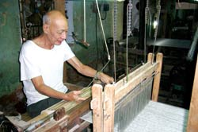
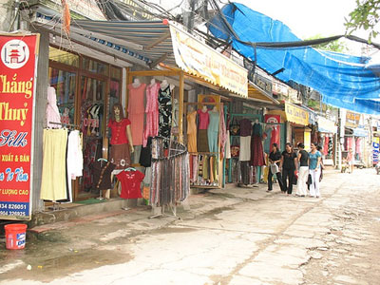
Làng lụa Hà Tây

Slide 33
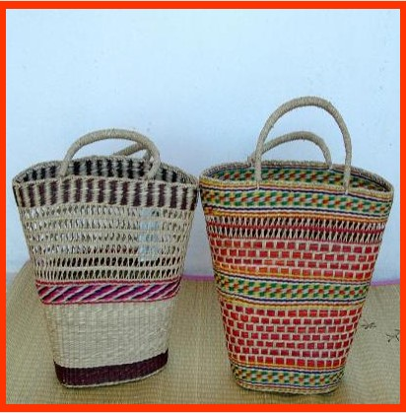
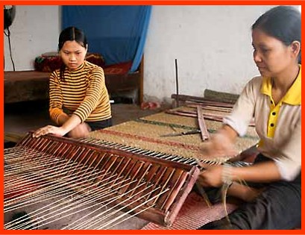
Hàng cói Nga Sơn

Slide 34


Gốm Bát Tràng

Slide 35


Đá Ngũ Hành Sơn

Slide 36
Kết luận
* Ghi nhớ : Nước ta có nhiều ngành công nghiệp và nghề thủ công, đã tạo ra nhiều sản phẩm để sử dụng trong nước và xuất khẩu.
Nghề thủ công ở nước ta có nhiều và ngày càng phát triển.

Slide 37

THANKS

